Slide 1
Grupo de Trabajo
Competitividad, Productividad y Formalización de la Economía
Comisión Especial Multipartidaria Capital Perú
11 de noviembre del 2022

Slide 2
Índice
Productividad
Inclusión Financiera
Innovación
Empleo

Slide 3
1
Productividad

Slide 4
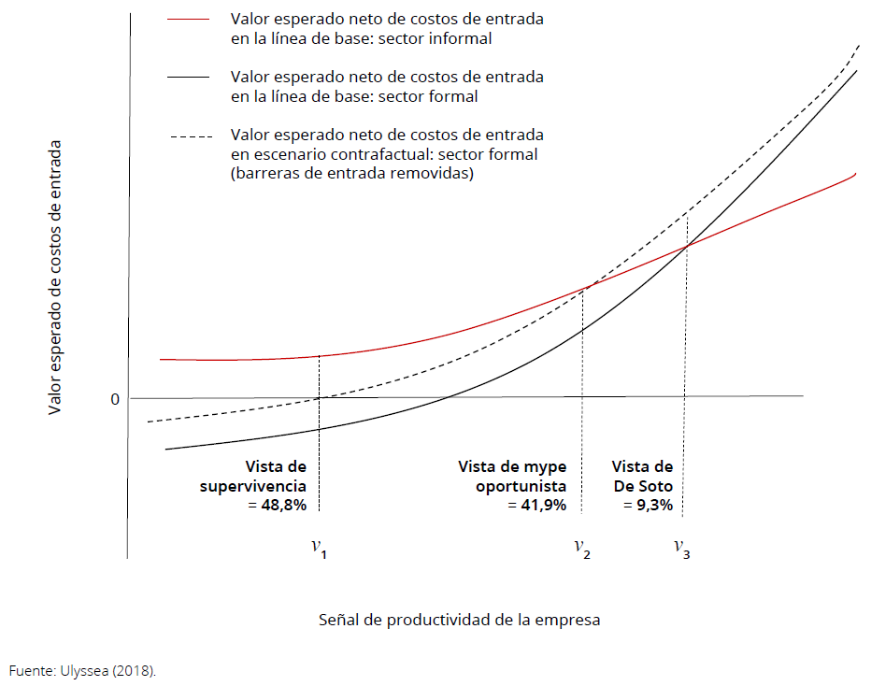
Mayor productividad empresarial se traduce mayores beneficios
Reducción de costos de entrada (financieros, tributarios, logísticos) sí tiene un impacto en la formalización empresarial pero acotado.
Saltos en productividad generan un “círculo virtuoso”.

Slide 5
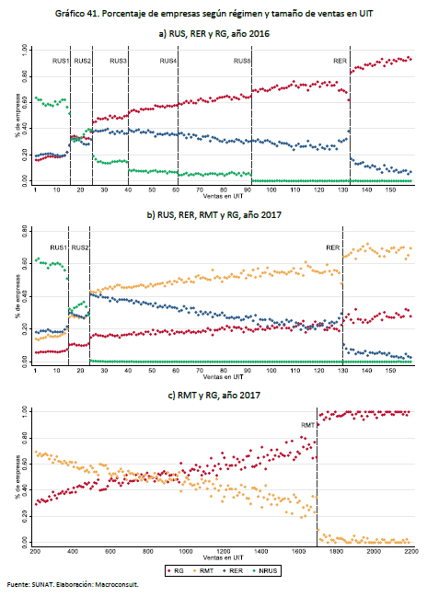
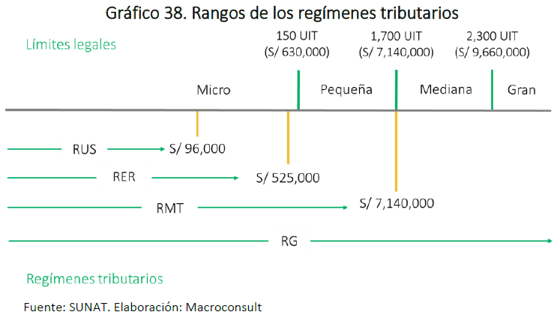
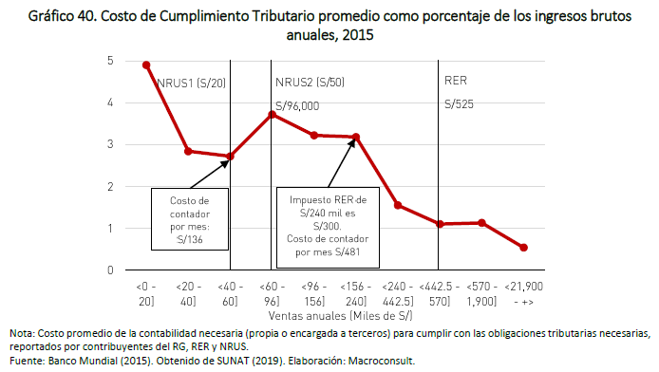
Exceso de regímenes tributarios contribuyen al enanismo empresarial

Slide 6
Tejido empresarial con un problema de enanismo visible
No existen barreras de entrada para la creación de Mipyme. Según PRODUCE, entre 2015 y 2019 el número de Mipyme -micro, pequeñas y medianas empresas- formales creció a un ritmo promedio de 9% cada año.
El problema está en sostener un proceso de crecimiento empresarial i.e. que den el salto
Evolución de las Mipyme formales, 2015-2019
(miles)
Empresas formales según tamaño de empresa, 2019
(% del total de empresas)
Fuente: PRODUCE
Fuente: PRODUCE

Slide 7
En Perú, las microempresas aportan el 72% del empleo, mientras que en los países OECD es el 29%
Distribución de empresas y empleo por tamaño de empresa en la región andina y la OECD
(%)
Fuente: BID (2021)

Slide 8
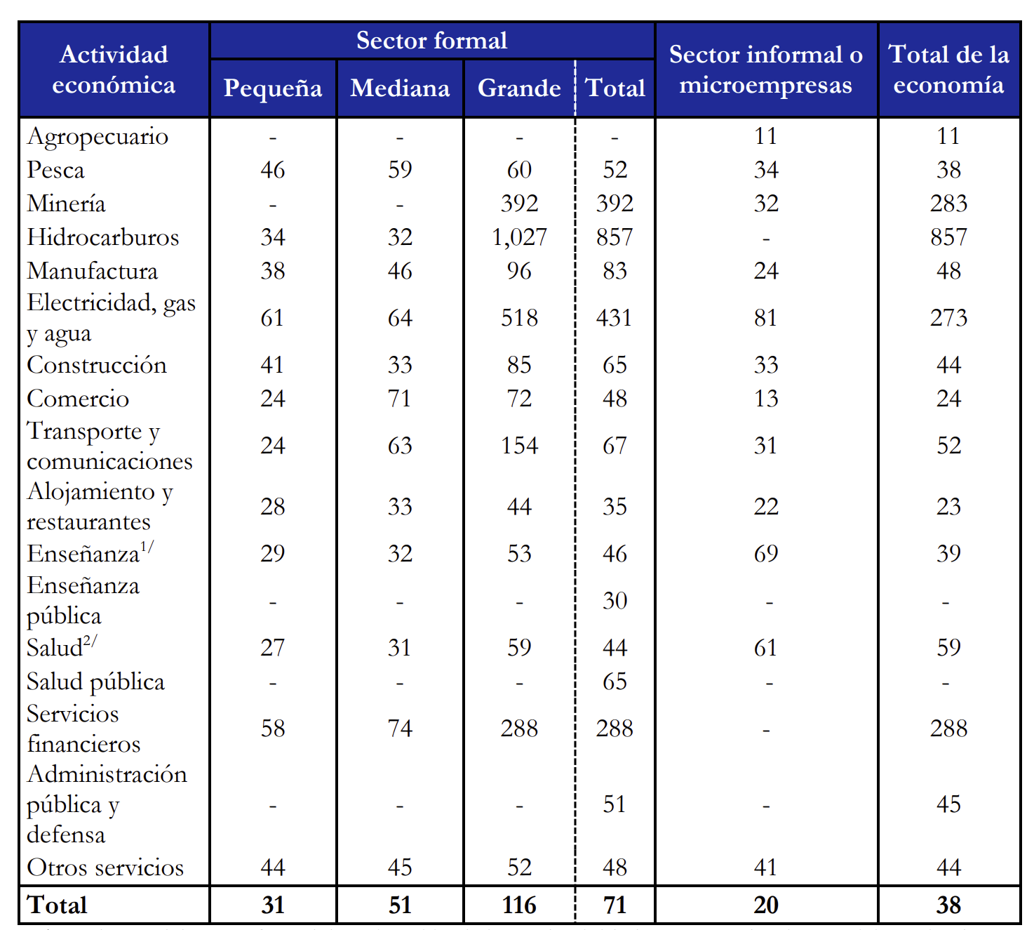
Las empresas formales son 3.6 veces más productivas que las informales
Productividad laboral de las empresas según tamaño de empresa y actividad económica, 2017
(miles de S/)
Estructura de contribuyentes y recaudación según tamaño de empresa
(%)
Fuente: IPE.
Fuente: MEF.

Slide 9
Grandes empresas formales se concentran principalmente en Lima
Distribución de las grandes empresas formales según regiones, 2019
(%)
Fuente: PRODUCE.

Slide 10
2
Inclusión financiera

Slide 11
Bajo acceso al sistema financiero en el Perú genera acceso al mercado informal de créditos
Los niveles de acceso financiero del Perú se encuentran entre los más bajos de América Latina.
Dos principales desafíos:
Alta penetración del crédito informal y ahorro fuera del sistema financiero.
Acceso limitado de las empresas al mercado de capitales.
América Latina y El Caribe: inclusión financiera según nivel de ingreso, 2017
Fuente: OECD, Banco Mundial.

Slide 12
Mypes tienen poca participación en la colocación de créditos
Las grandes empresas concentran alrededor de tres cuartos del monto total colocado, mientras que en las Mypes esta proporción asciende a 2.3% del total y además, enfrentan tasas de interés más altas que las medianas y grandes empresas.
Principales indicadores de inclusión financiera según tamaño de empresa, 2018
(%)
Fuente: PRODUCE.

Slide 13
3
Innovación

Slide 14
La baja productividad también está relacionada con la baja capacidad de innovación de las empresas. Las Pyme registran bajos niveles de innovación.
Poca innovación que no permite aumentar la productividad
Resultados de innovación según tamaño de empresa, 2015-2017
(%)
Fuente: PRODUCE.

Slide 15
El sector empresarial tiene poco conocimiento de los programas de apoyo a la innovación
Empresas que conocen los programas de apoyo a la innovación, 2015 -2017
(%)
Fuente: PRODUCE.

Slide 16
4
Empleo

Slide 17
Distribución de la Población en Edad de Trabajar
Población en Edad de Trabajar (PET)
25,250,742 (100%)
Población Ocupada (PEA Ocupada)
17,120,141 (67.8%)
Población Desempleada
1,029,281 (4.1%)
Población Laboral Inactiva
7,101,320 (28.1%)
Trab. Del Hogar
344,219 (1.4%)
Asalariado público
1,315,179 (5.2%)
Asalariado privado
6,441,881 (25.5%)
Total PEA Ocupada
Formales
26,968 (0.1%)
Formales
1,027,900 (4.1%)
Formales
2,079,578 (8.2%)
Informales
317,251 (1.3%)
Informales
287,279 (1.1%)
Informales
4,362,303 (17.3%)
Empleadores
556,570 (2.2%)
Independientes
6,543,382 (25.9%)
Trab. Familiar no Remunerado
1,918,911 (7.6%)
Formales
235,623 (0.9%)
Formales
593,764 (2.4%)
Formales
0 (0.0%)
Informales
320,947 (1.3%)
Informales
5,949,618 (23.6%)
Informales
1,918,911 (7.6%)

Slide 18
El empleo se ha recuperado pero en condiciones precarias
(en millones) | PEA Ocupada Año móvil: Jul - Jun |  |  | 2022/2019 |  | 2022/2021
 | Jul19-Jun20 | Jul20-Jun21 | Jul21-Jun22 | Var. % | Var. cantidad | Var. % | Var. cantidad
Empleo Adecuado | 8.2 | 7.5 | 9.1 | -4.1% | -390 mil | 22.0% | 1.6
Subempleo | 7.6 | 8.8 | 8.6 | 14.7% | 1.1 | -2.9% | -252 mil
Total | 15.8 | 16.2 | 17.6 | 4.1% | 698 mil | 8.6% | 1.4
Fuente: INEI

Slide 19
Perú presenta baja proporción de trabajadores asalariados en AL

Slide 20
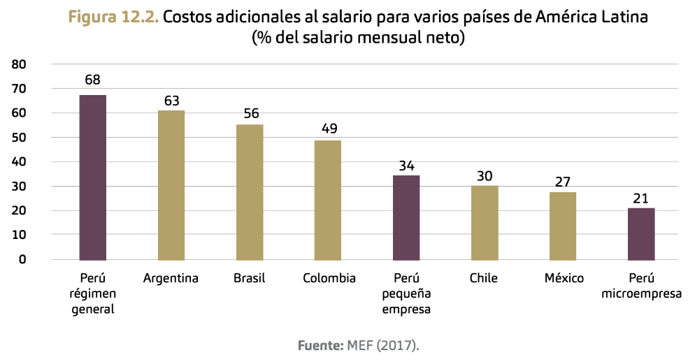
Régimen general laboral presenta los mayores costos extrasalariales de la región

